Slide 1


ZÁKLADNÍ ŠKOLA OLOMOUC
příspěvková organizace
MOZARTOVA 48, 779 00 OLOMOUC
tel.: 585 427 142, 775 116 442; fax: 585 422 713
email: kundrum@centrum.cz; www.zs-mozartova.cz
Projekt: ŠKOLA RADOSTI, ŠKOLA KVALITY
Registrační číslo projektu: CZ.1.07/1.4.00/21.3688
EU PENÍZE ŠKOLÁM
Operační program Vzdělávání pro konkurenceschopnost

Slide 2
ZÁKLADNÍ ŠKOLA OLOMOUC
příspěvková organizace
MOZARTOVA 48, 779 00 OLOMOUC
tel.: 585 427 142, 775 116 442; fax: 585 422 713
email: kundrum@centrum.cz; www.zs-mozartova.cz
Autor: | Mgr. Kateřina Jechová, Ph.D.
Vzdělávací oblast: | Jazyk a jazyková komunikace
Vzdělávací obor: | Cizí jazyk
Vzdělávací předmět: | Německý jazyk
Ročník: | 8.
Tematická oblast: | Konverzační témata
Téma hodiny: | Das Weihnachten 1
Označení DUM: | VY_32_INOVACE_09.09.JEC.NJ.8
Vytvořeno: | 15. 12. 2012

Slide 3

DAS
WEIHNACHTEN

Slide 4


WAS ALLES GEHÖRT
ZU WEIHNACHTEN?
DAS
GESCHENK
DAS WEIHNACHTSLIED
DIE KETTE
DER WEIHNACHTSBAUM
DIE GLOCKE
DAS WEIHNACHTSGEBÄCK
DER ADVENTKRANZ
DIE KERZE

Slide 5
DER WEIHNACHTSBAUM
DER STERN
DIE KETTE
DER KOLBEN
DAS GESCHENK

Slide 6
ICH SCHMÜCKE DEN WEIHNACHTSBAUM
MALE DEINEN WEIHNACHTSBAUM…
DIE KERZE
DER KOLBEN
DIE KETTE
DAS GESCHENK
DER STERN
DIE GLOCKE

Slide 7

DER HEILIGE ABEND
Der Heilige Abend ist am 24. Dezember.
Am Nachmittag schmückt die Familie
den Weihnachtsbaum.
Der Brauch den Weihnachtsbaum zu schmücken kommt gerade aus Deutschland.

Slide 8


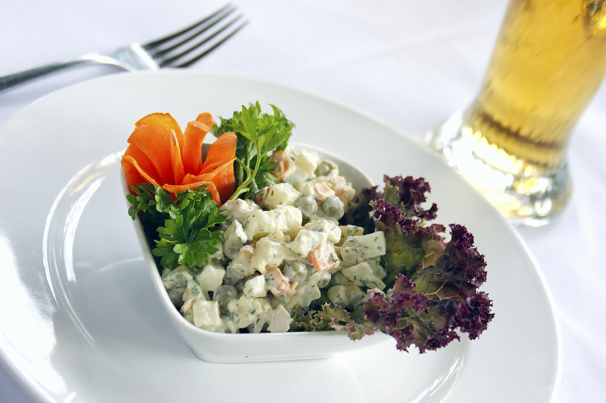
DAS WEIHNACHTSABENDESSEN
IN DER TSCHECHISCHEN REPUBLIK
DER KARPFEN
DER KARTOFFELSALAT

Slide 9
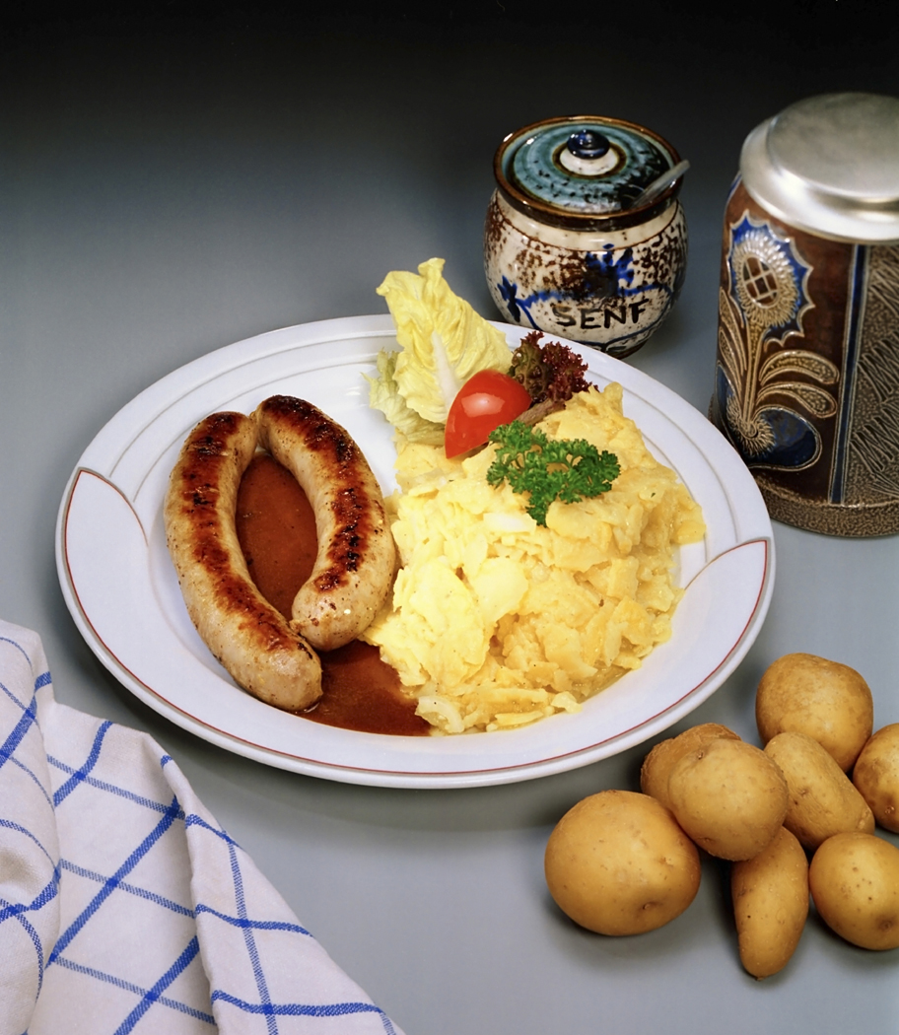
DAS WEIHNACHTSABENDESSEN
IN DEUTSCHLAND
AM HÄUFIGSTEN:
DIE BRATWURST
DER KARTOFFELSALAT

Slide 10
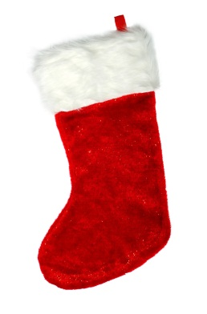
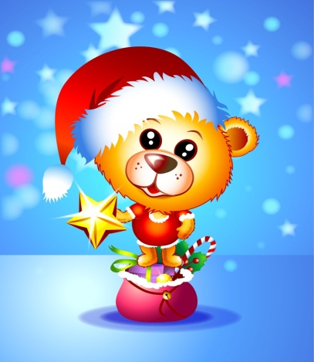
WAS KOMMT NACH DEM ABENDESSEN?
Nach dem Abendessen singt die Familie die Weihnachtslieder.
Dann geht die ganze Familie zu dem Weihnachtsbaum und die Bescherung beginnt.

Slide 11


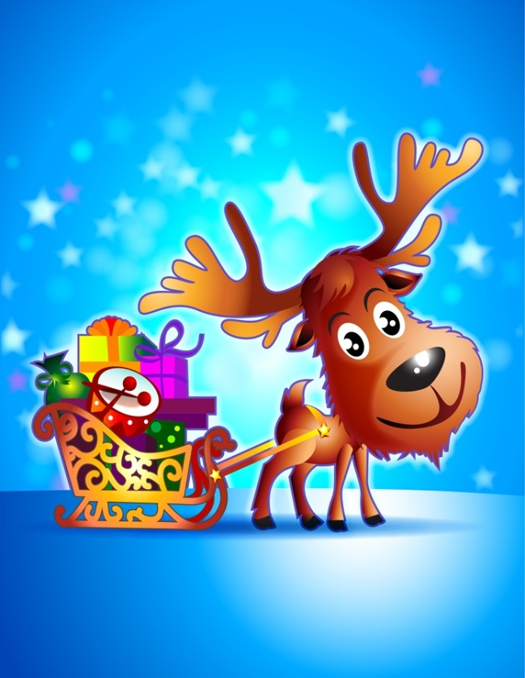
DER WEIHNACHTSMANN
DER SCHLITTEN
DER WEIHNACHTSMANN
DAS RENTIER

Slide 12


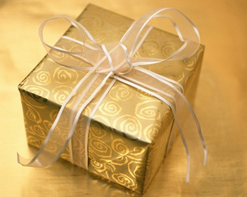
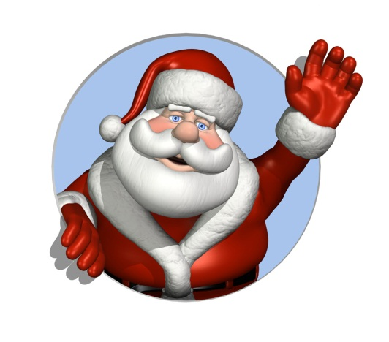

WAS IST DAS? VERBINDE!
DER WEIHNACHTSMANN
DAS RENTIER
DER KOLBEN
DER STERN
DIE KETTE
DER KARPFEN
DIE KERZE
DAS GESCHENK
DER WEIHNACHTSBAUM

Slide 13

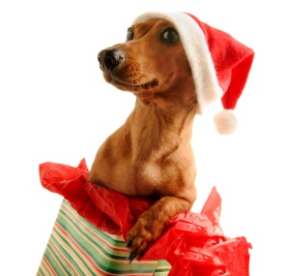
…UND WIE FEIERT WEIHNACHTEN DEINE FAMILIE?
Wer schmückt in
deiner Familie den Weihnachtsbaum?
Was isst deine Familie zum Weihnachtsabendessen?
Magst du die Märchen?
Was möchtest du unter dem
Weihnachtsbaum finden?

Slide 14
WIR WÜNSCHEN IHNEN
FROHE WEIHNACHTSFESTE
UND EIN
GUTES NEUES JAHR.

Slide 15
ZÁKLADNÍ ŠKOLA OLOMOUC
příspěvková organizace
MOZARTOVA 48, 779 00 OLOMOUC
tel.: 585 427 142, 775 116 442; fax: 585 422 713
email: kundrum@centrum.cz; www.zs-mozartova.cz
Seznam použité literatury a pramenů:
Použité zdroje:
Obrazový materiál je použit z galerie obrázků a klipartů Microsoft Office.

